Slide 1
Педагогический проект:
«Развитие связной речи посредством театрализованной деятельности»

Slide 2
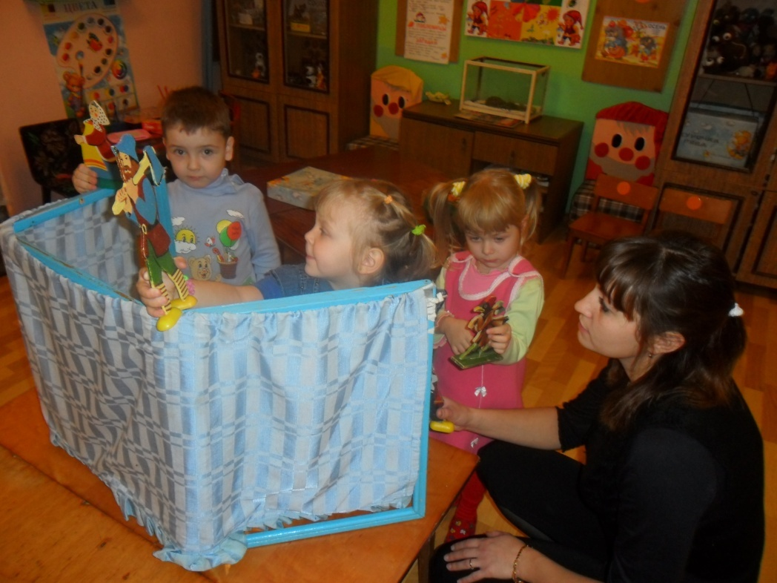
Творческое название
«Играем в сказку»

Slide 3
Автор проекта
Юшина Татьяна Михайловна
МБДОУ «Детский сад общеразвивающего вида с приоритетным осуществлением деятельности по художественно – эстетическому развитию детей № 11 «Чебурашка»
г. Моршанск
Образование: высшее педагогическое
Стаж работы: 5лет

Slide 4
Аннотация к проекту
Педагогический проект рассчитан на группу детей от 5до 6лет.
По характеру контактов является открытым.
Долгосрочный (1 год)
К работе над проектом привлекались педагоги детского сада, родители воспитанников.
По типу проект является творчески - игровым
Проект предоставлен после его реализации.

Slide 5
Цель проекта:
Формирование связной речи и
развитие творческой личности
дошкольника посредством театрализованной
деятельности

Slide 6
Методические задачи:
Обогащать и активизировать словарь детей.
Совершенствовать диалогическую и монологическую речь детей.
Учить детей четко, понятно и последовательно пересказывать роль и взаимодействовать с другими персонажами.
Развивать творческие способности детей в процессе театрализованной деятельности.

Slide 7
Методы и приемы.
Наглядно –словесные.
Наглядно –зрительные.
Игровые.
Творческие задания.
Использование электронно – образовательных ресурсов.

Slide 8
Актуальность
Участие детей в театрализованной деятельности будет способствовать овладению культуры речи ,то есть умению передавать свои мысли и в соответствии с целью высказывания грамматически правильно, логично точно выразительно.
Участие ребенка в театрализованных постановках будет способствовать развитию выразительной речи, поэтического слуха, и перенесению разнообразных средств художественной выразительности в самостоятельное словесное творчество.

Slide 9
Основополагающий вопрос
Как развивать связную речь у детей посредством театрализованной деятельности?

Slide 10
Проблемные вопросы
Как построить работу по обучению связанного пересказа в театрализованной деятельности?
Как разнообразные литературные жанры влияют на выразительность речи и обогащают словарный запас ребенка?

Slide 11
Содержательные вопросы
Как научить ребенка связанно, последовательно излагать свои мысли и пересказывать текст от лица героя?
Как учить детей взаимодействию друг с другом при разучивании роли?
Как создать развивающую среду в группе для развития театрализованной деятельности?
Какие литературные жанры будут способствовать насыщению речи детей и развитию словарного запаса?
Как обогащение образными выражениями речи ребенка будет влиять на богатство его речи?

Slide 12
I. Организационно-подготовительный этап (сентябрь - октябрь2011 г.)
Постановка проблемы (наблюдение за деятельностью детей, беседы с родителями, педагогами).
Изучение и анализ методической и периодической литературы по теме.
Подготовка и проведение диагностики детей (первичная)
Обоснование актуальности проекта.
Формирование основополагающего вопроса и замысла проекта.
Определение целей и задач проекта.
Проектирование основных направлений деятельности проекта.
Разработка перспективного планирования.
Разработка конспектов непосредственно – образовательной деятельности.

Slide 13
II.Практический (ноябрь 2011г.- апрель2012 г.)
Проведение непосредственно – образовательной деятельности.
Использование элементов театрализации в режимных моментах.
Проведение консультаций для родителей .
Работа кружка «Фантазия».
Оформление папки-передвижки для родителей на тему: «Театр в жизни ребенка ».
Оформление театрализованного уголка(совместно с детьми и родителями).
Изготовление кукол для театра(совместно с детьми).

Slide 14
III. Заключительный этап (март – май 2012 г.)
Проведение итогового мероприятия «Кошкин дом».
Подготовка и проведение итоговой диагностики детей
Анализ и подготовка к презентации результатов исследования.

Slide 15
Реализация проекта
Непосредственно –
образовательная
деятельность
Режимные моменты
Кружковая работа
Коррекционная работа
Индивидуальная работа
Развлечения

Slide 16
Работа с детьми
Занятия
Диагностика
Кружковая работа
Коррекционная работа
Индивидуальная работа
Развлечения

Slide 17
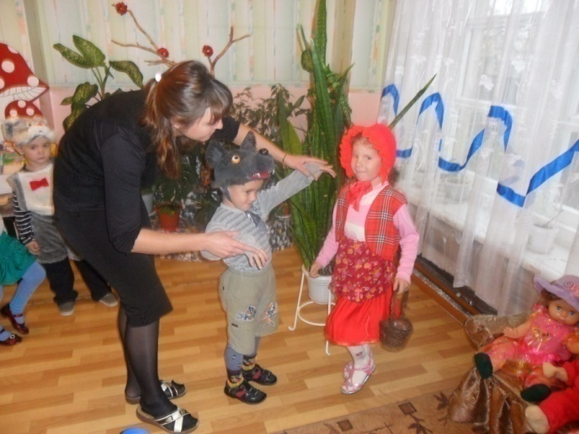
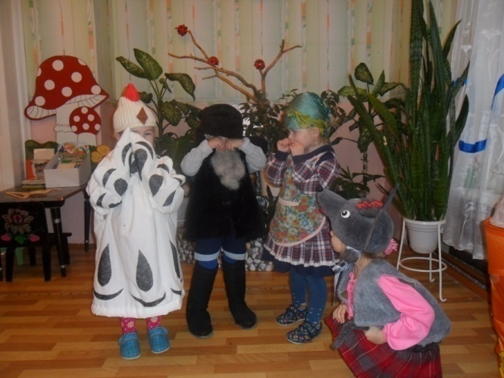
Виды занятий:
Познавательные:
«В гостях у сказки»;
«Красота и гордость;
«Как хорошо, что есть театр»;
«Сочиняем новую сказку».

Slide 18
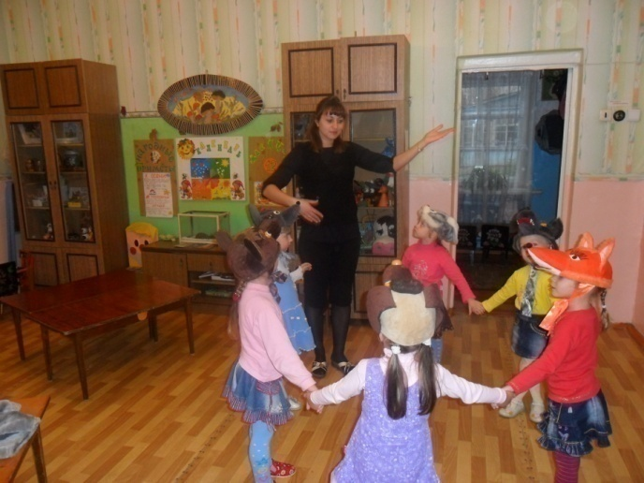
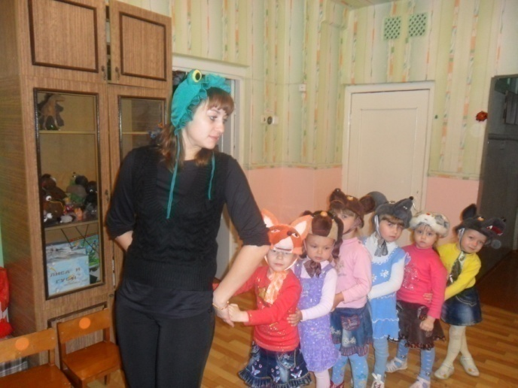
Комплексные занятия:
«Учимся говорить по - разному».
«У дедушки Корнея».
«По следам осени».

Slide 19
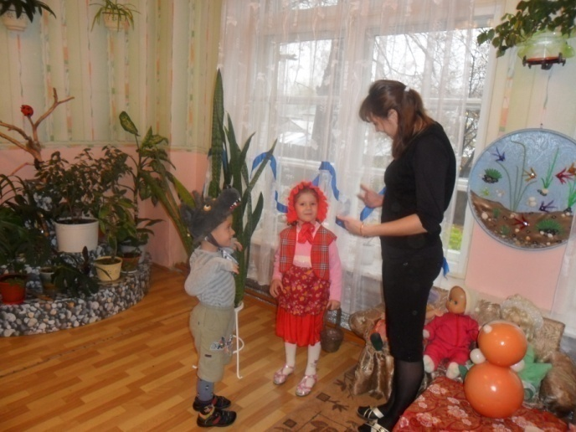
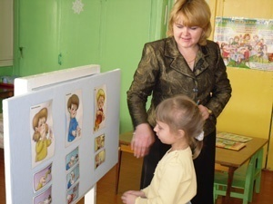
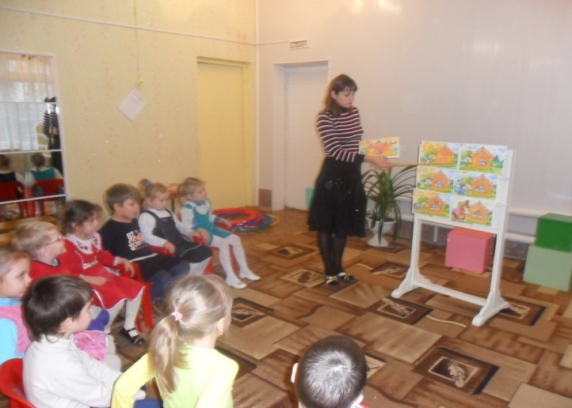
Комплексные занятия:
«Царевна - лягушка».
«Малые фольклорные формы».

Slide 20
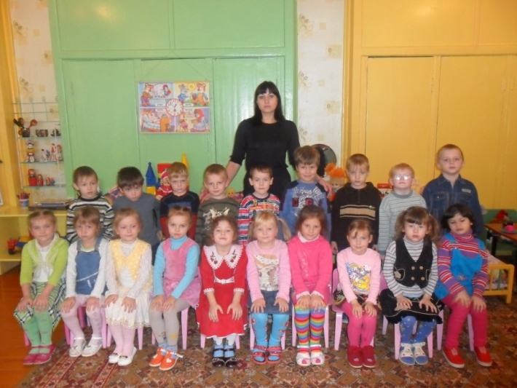
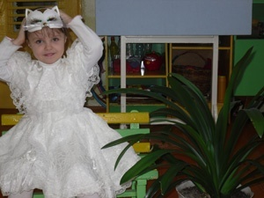
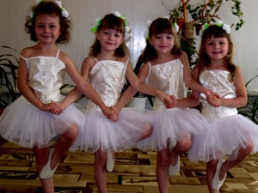
Развлечения
«Игра-драматизация «Кошкин дом».

Slide 21
Работа с педагогами
Открытое занятие
«Играем в сказку»
Консультация:
«Развитие грамматического строя речи. Игры с мячом»
Выступление на педагогическом совете «Развитие речи посредством театрально игровой деятельности»

Slide 22
Работа с родителями
Консультация для
Группы родителей
«Театр в кругу семьи».
Индивидуальная консультация
для родителей
«Пальцы помогают говорить»
Консультация для родителей
«Ритмические движения как средство развития речи»
Дни открытых
дверей
Театрализованное представление
«Кошкин дом»
Оформление папки- передвижки
«Движение – это жизнь
Совместная работа с родителями
Размещение на сайте консультаций для родителей

Slide 23
Результаты диагностики

Slide 24
Предполагаемые результаты
Обогатится словарь детей, расшириться словарный запас.
Усовершенствуется диалогическая и монологическая речь детей.
Обучатся дети четко, понятно и последовательно пересказывать роль и взаимодействовать с другими персонажами.
Будут развиваться творческие способности детей в процессе театрализованной деятельности.
Сформируется чувство сотрудничества и взаимопомощи.

Slide 25
Используемые источники
А.Е.Антипина Театрализованная деятельность
М. Д. Маханева Театрализованные занятия в детском саду
М.Б.Зацепина Развитие ребенка в театрализованной деятельности
О.Н. Иванова Развитие речи у детей в детском саду
Г.Я.Затулина Конспекты комплексных занятий по развитию речи
И.О.Карелина Эмоциональное развитие детей
Используемые интернет ресурсы:
http://detskiysad.ru
http://doshkolnik.ru
http://www.osadik.ru
http://www.maam.ru

Slide 26
Спасибо за внимание

